Slide 1

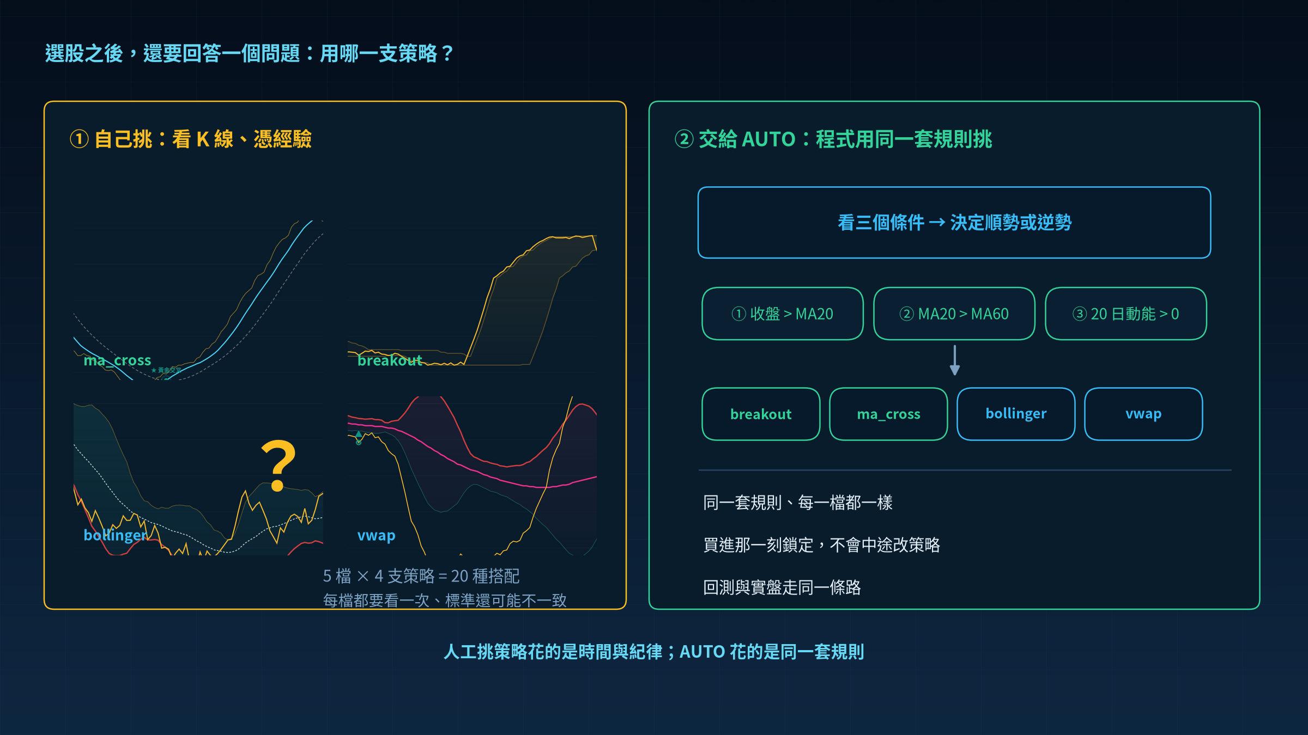
先問一個問題
先問一個問題：一檔股票選出來之後，要怎麼決定用哪一支策略？
你可以自己看 K 線，一檔一檔挑；也可以交給 AUTO，讓程式用同一套規則判斷。
差別在於：人工挑，會因為時間跟心情而不一致；AUTO 每一檔都用同樣的三個條件，而且買進那一刻就鎖定，不會中途改策略。
為甚麼要有 AUTO
▸ 股票選出來後，要決定用哪一支策略
▸ 自己看 K 線挑：5 檔 × 4 支＝20 種搭配
▸ 每月都要挑一次，標準容易不一致
▸ 交給 AUTO：同一套規則，買入當下鎖定
STRATEGY AUTO ｜ 型態路由：怎麼挑順勢或逆勢
01 / 08
Notes:
⏱ 建議時間：約 28 秒｜實測 27.8 秒
先問一個問題：一檔股票選出來之後，要怎麼決定用哪一支策略？你可以自己看 K 線，一檔一檔挑；也可以交給 AUTO，讓程式用同一套規則判斷。差別在於：人工挑，會因為時間跟心情而不一致；AUTO 每一檔都用同樣的三個條件，而且買進那一刻就鎖定，不會中途改策略。

Slide 2

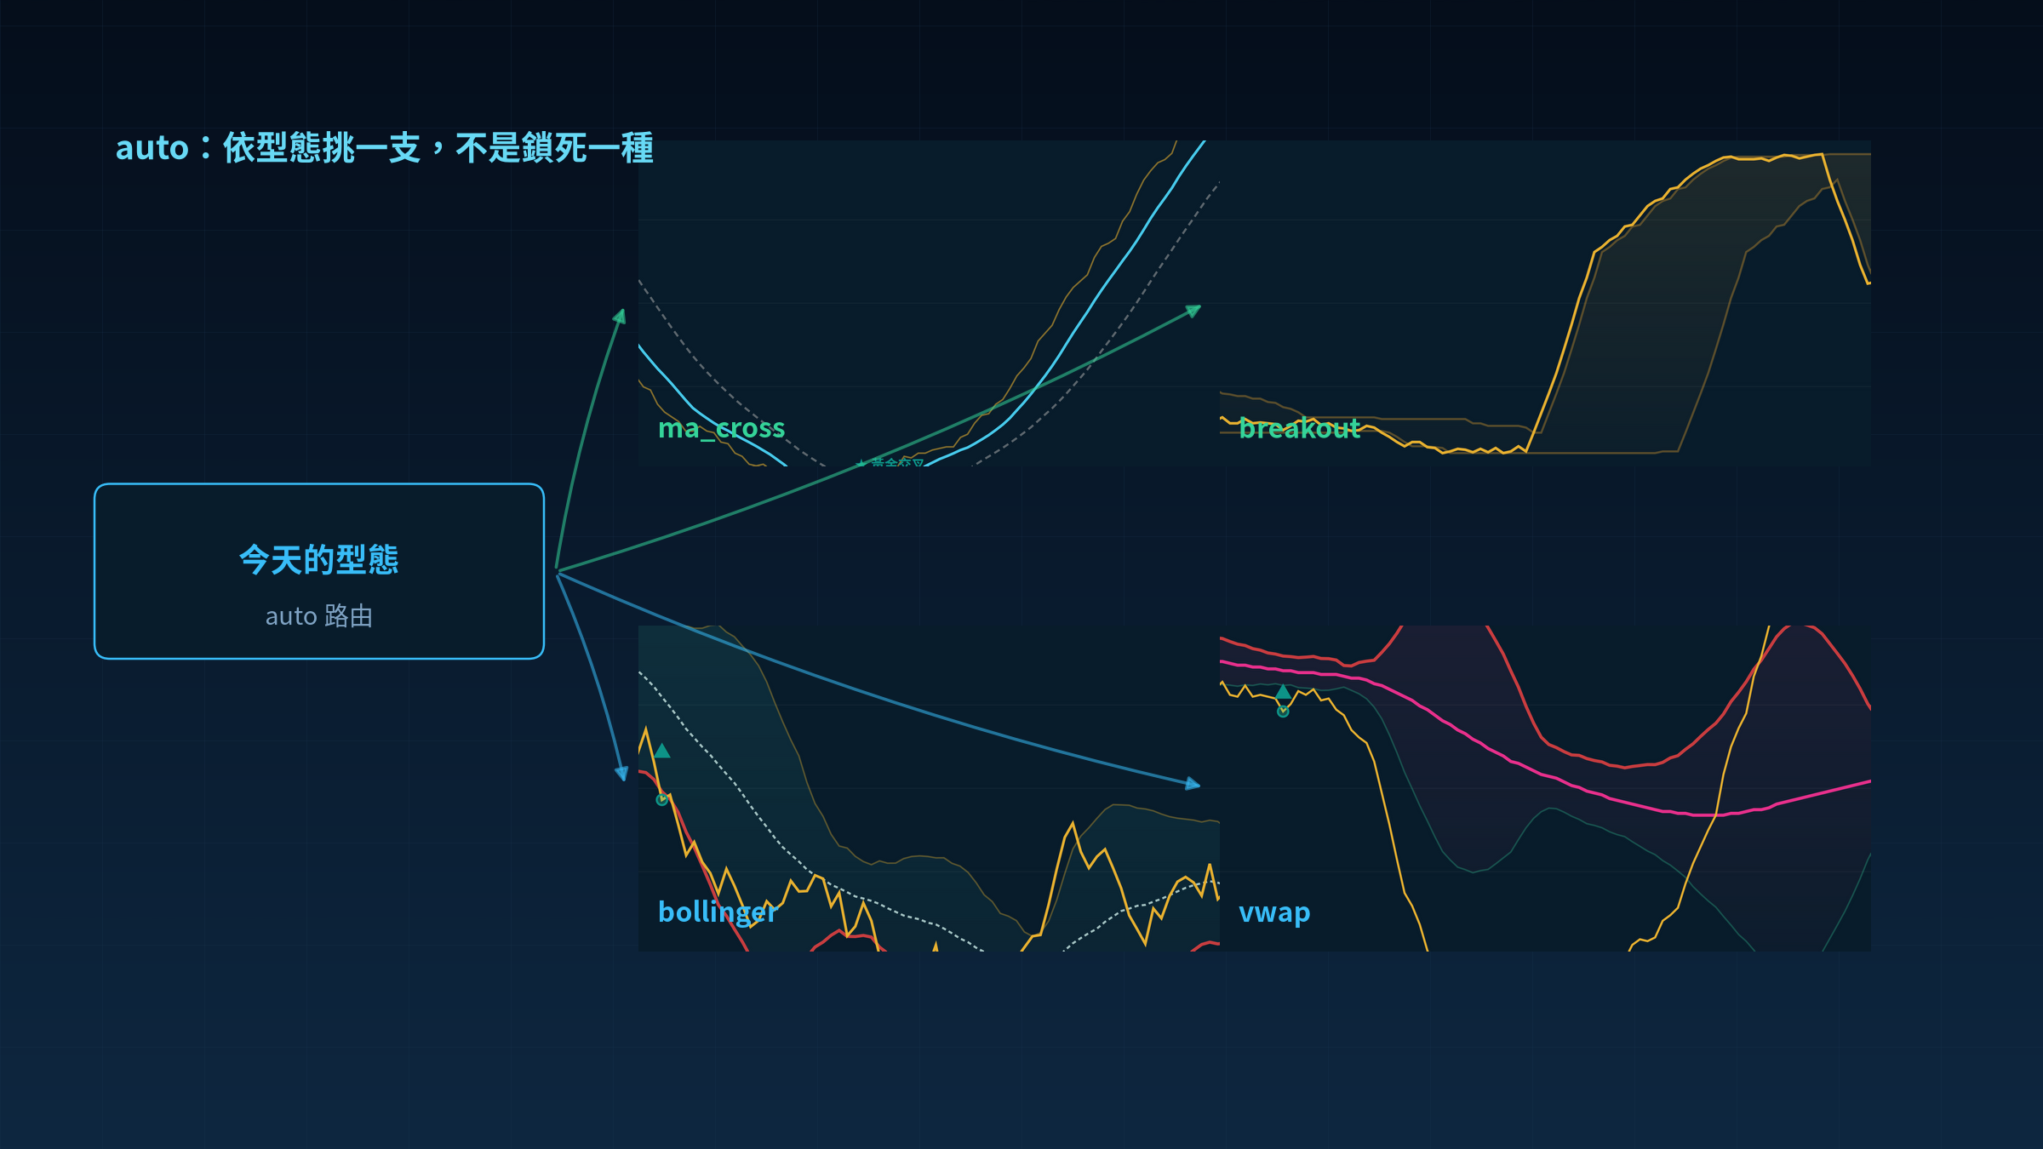
STRATEGY AUTO ｜ 型態路由
這一集講 auto。它是型態路由器：不鎖死單一策略，而是依該股當下的型態，在四支策略裡挑一支。
auto 怎麼挑策略？
依型態路由
順勢 vs 逆勢 第三集：買進那一刻決定用哪一支
01 為什麼要路由
02 三條件決定一族
03 順勢族：動能分兩支
04 鎖定機制與注意事項
STRATEGY AUTO ｜ 型態路由：怎麼挑順勢或逆勢
02 / 08
Notes:
⏱ 建議時間：約 11 秒｜實測 11.2 秒
這一集講 auto。它是型態路由器：不鎖死單一策略，而是依該股當下的型態，在四支策略裡挑一支。

Slide 3

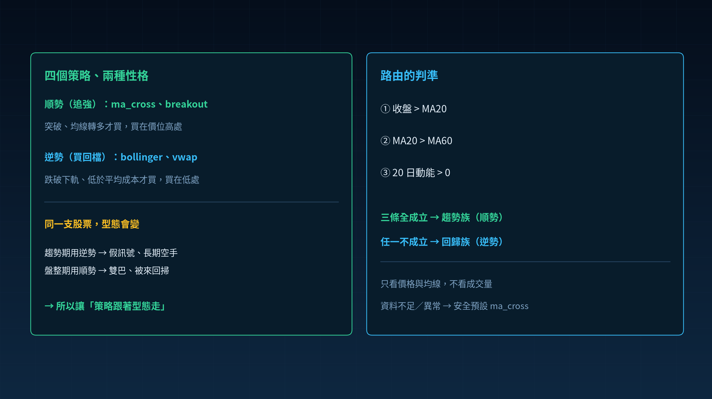
為什麼要路由
為什麼要路由？四個策略有兩種性格：均線交叉跟突破是順勢、追強；布林跟 VWAP 是逆勢、買回檔。
同一支股票會在不同時期處於趨勢或盤整；配錯策略就會假訊號、或長期空手。所以讓策略跟著型態走。
四個策略，
兩種性格
▸ 順勢：ma_cross、breakout——追強
▸ 逆勢：bollinger、vwap——買回檔
▸ 同一支股票，型態會在不同時期改變
▸ 配錯就假訊號或長期空手，所以讓策略跟著型態走
STRATEGY AUTO ｜ 型態路由：怎麼挑順勢或逆勢
03 / 08
Notes:
⏱ 建議時間：約 24 秒｜實測 24.4 秒
為什麼要路由？四個策略有兩種性格：均線交叉跟突破是順勢、追強；布林跟 VWAP 是逆勢、買回檔。同一支股票會在不同時期處於趨勢或盤整；配錯策略就會假訊號、或長期空手。所以讓策略跟著型態走。

Slide 4

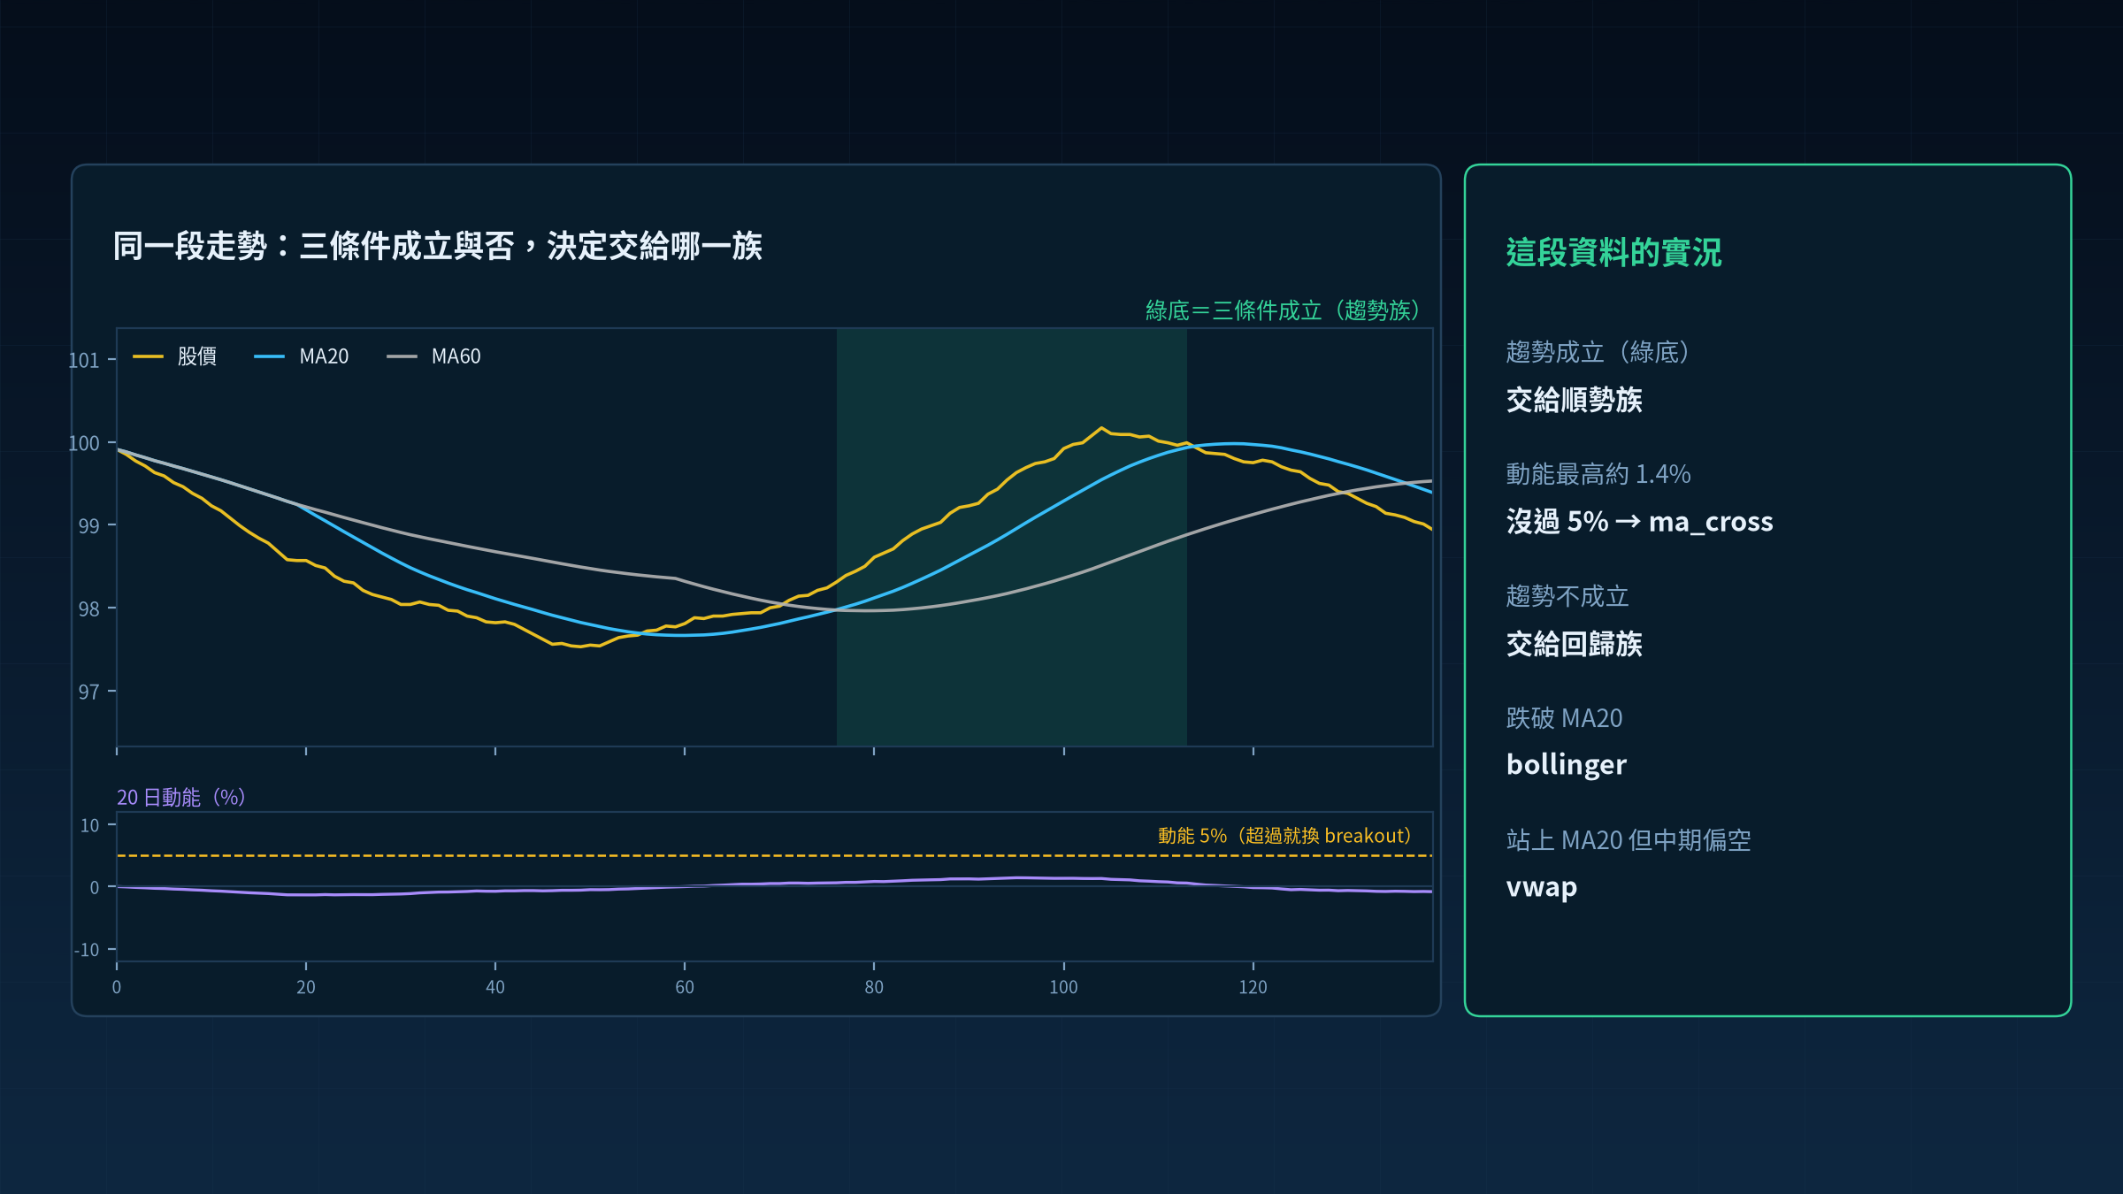
判準
判斷只看三件事：收盤有沒有站上二十日均線、二十日均線有沒有在六十日均線上方、二十日動能是不是正的。
三條全成立才算趨勢、交給順勢族；任一條不成立就交給回歸族。路由不看量，只看價格跟均線。
三條件，決定交給哪一族
▸ ① 收盤 > MA20 ② MA20 > MA60 ③ 動能 > 0
▸ 三條全成立 → 趨勢族（順勢）
▸ 任一條不成立 → 回歸族（逆勢）
▸ 只看價格與均線，不看成交量
STRATEGY AUTO ｜ 型態路由：怎麼挑順勢或逆勢
04 / 08
Notes:
⏱ 建議時間：約 24 秒｜實測 23.6 秒
判斷只看三件事：收盤有沒有站上二十日均線、二十日均線有沒有在六十日均線上方、二十日動能是不是正的。三條全成立才算趨勢、交給順勢族；任一條不成立就交給回歸族。路由不看量，只看價格跟均線。

Slide 5

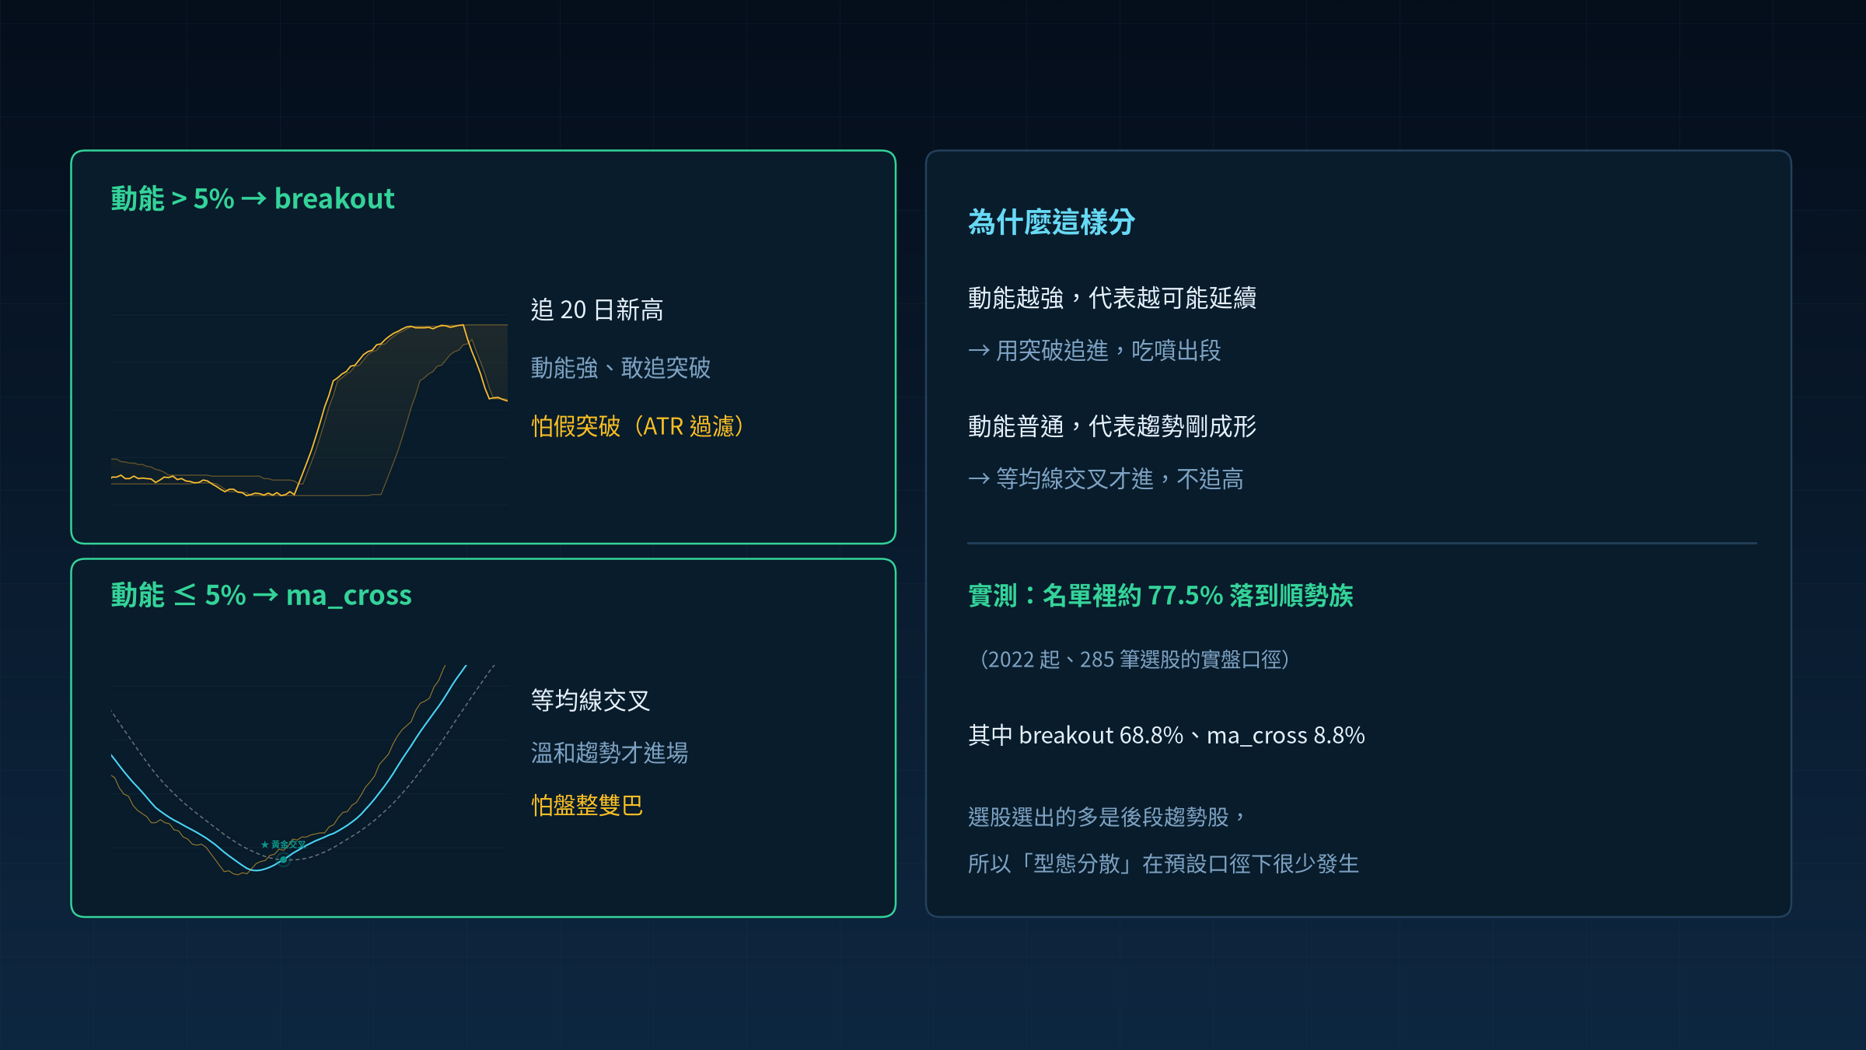
順勢族
順勢族再分兩支：二十日動能超過百分之五，走突破追新高；否則走均線交叉。
實測上，被選中的大多是後段趨勢股，所以名單裡大約七成七會落到順勢族，其中突破佔六成九。
動能 > 5% 走突破，
否則等交叉
▸ 動能 > 5% → breakout：追 20 日新高
▸ 動能 ≤ 5% → ma_cross：等均線交叉
▸ 名單約 77.5% 落到順勢族（breakout 68.8%）
▸ 順勢的弱點是盤整雙巴
STRATEGY AUTO ｜ 型態路由：怎麼挑順勢或逆勢
05 / 08
Notes:
⏱ 建議時間：約 19 秒｜實測 19.4 秒
順勢族再分兩支：二十日動能超過百分之五，走突破追新高；否則走均線交叉。實測上，被選中的大多是後段趨勢股，所以名單裡大約七成七會落到順勢族，其中突破佔六成九。

Slide 6

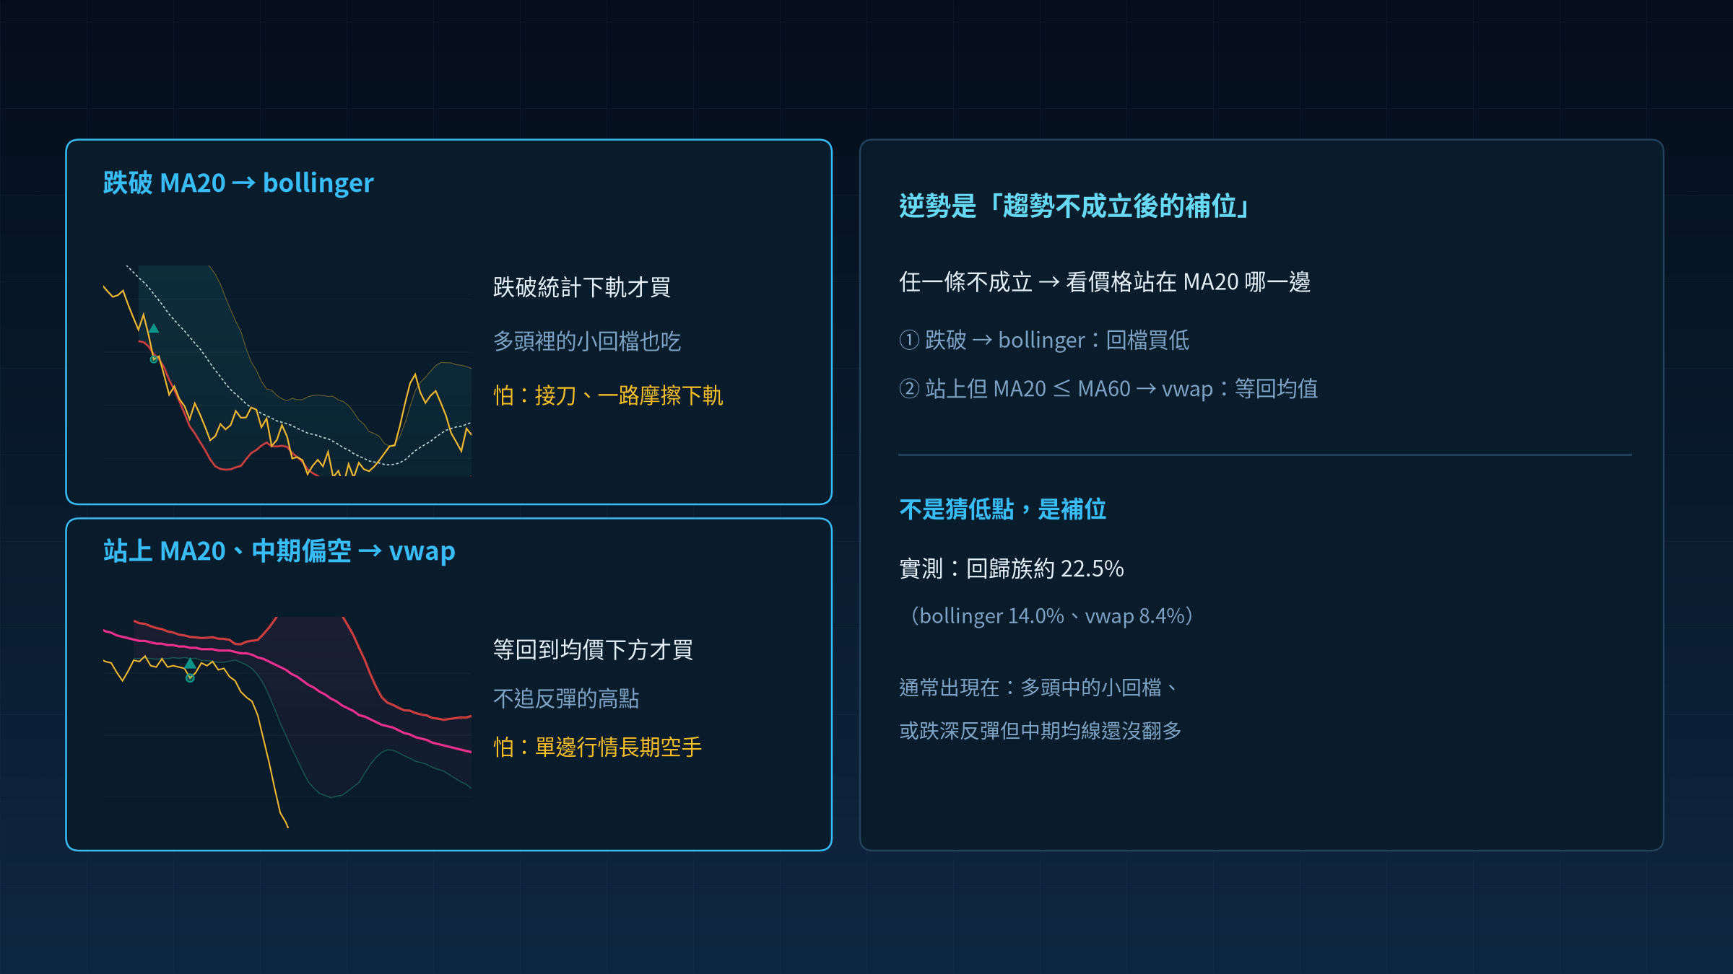
回歸族
回歸族也分兩支：收盤跌破二十日均線，走布林通道買超跌；站上均線、但中期均線還偏空，走 VWAP，等價格回到均價附近才買。
逆勢不是猜低點，它是趨勢不成立之後的補位。
跌破 MA20 走布林，
否則等回均值
▸ 跌破 MA20 → bollinger：買超跌
▸ 站上 MA20 但中期偏空 → vwap：等回均價
▸ 逆勢＝趨勢不成立後的補位，不是猜低點
▸ 回歸族約 22.5%（布林 14.0%、VWAP 8.4%）
STRATEGY AUTO ｜ 型態路由：怎麼挑順勢或逆勢
06 / 08
Notes:
⏱ 建議時間：約 21 秒｜實測 20.8 秒
回歸族也分兩支：收盤跌破二十日均線，走布林通道買超跌；站上均線、但中期均線還偏空，走 VWAP，等價格回到均價附近才買。逆勢不是猜低點，它是趨勢不成立之後的補位。

Slide 7

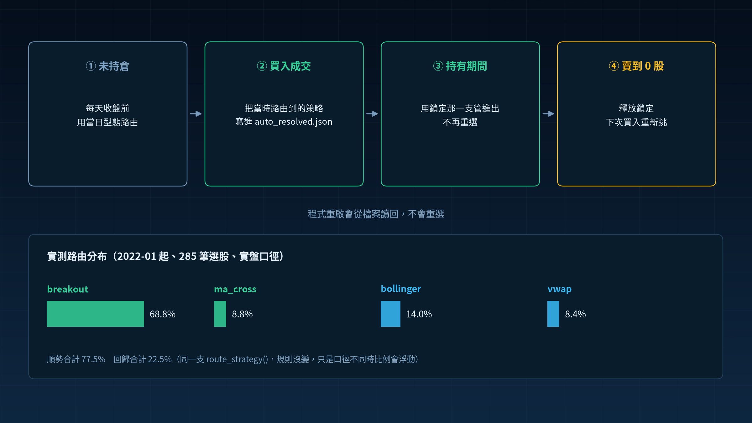
鎖定機制
重點是鎖定：買進成交那一刻，把當時路由到的策略寫進紀錄，之後持有期間不再重選。
賣到零股才釋放，下次買進重新挑；程式重啟也會從檔案讀回，不會重選。
買入當下鎖定，
持有期間不換
▸ 成交那一刻，把路由到的策略寫進 auto_resolved.json
▸ 持有期間用鎖定那一支管進出，不再重選
▸ 賣到 0 股才釋放，下次買入重新挑
▸ 程式重啟從檔案讀回，不會重選
STRATEGY AUTO ｜ 型態路由：怎麼挑順勢或逆勢
07 / 08
Notes:
⏱ 建議時間：約 18 秒｜實測 18.3 秒
重點是鎖定：買進成交那一刻，把當時路由到的策略寫進紀錄，之後持有期間不再重選。賣到零股才釋放，下次買進重新挑；程式重啟也會從檔案讀回，不會重選。

Slide 8

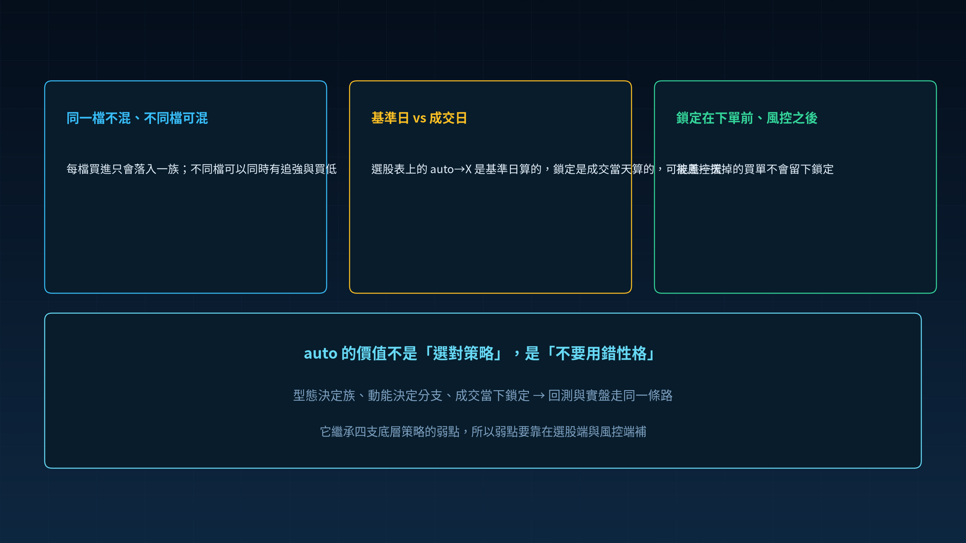
注意事項
三個要注意：同一檔不會混用兩族，但不同檔可以；選股表上的路由是基準日算的，實際鎖定是成交當天算的，可能差一天；被風控擋掉的買單不會留下鎖定。
auto 的價值不是選對策略，而是不要用錯性格。
三個容易搞錯的地方
▸ 同一檔不混用兩族，但不同檔可以
▸ 選股表上的路由是基準日算的，鎖定是成交當天算的
▸ 被風控擋掉的買單，不會留下鎖定
auto 的價值不是「選對策略」，是「不要用錯性格」
STRATEGY AUTO ｜ 型態路由：怎麼挑順勢或逆勢
08 / 08
Notes:
⏱ 建議時間：約 20 秒｜實測 20.4 秒
三個要注意：同一檔不會混用兩族，但不同檔可以；選股表上的路由是基準日算的，實際鎖定是成交當天算的，可能差一天；被風控擋掉的買單不會留下鎖定。auto 的價值不是選對策略，而是不要用錯性格。

